Slide 1
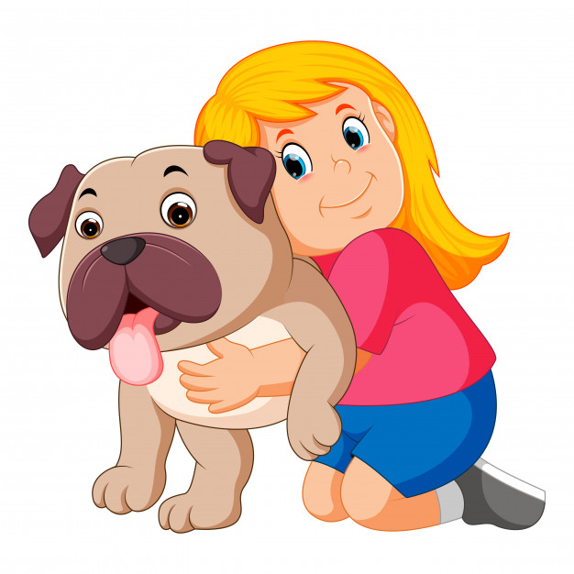
Літературне читання
Розділ 2. Читаємо і пізнаємо таємниці рідної мови
Урок 26-27
Мовні цікавинки.
Підсумок за темою «Читаємо і пізнаємо таємниці рідної мови».

Slide 2
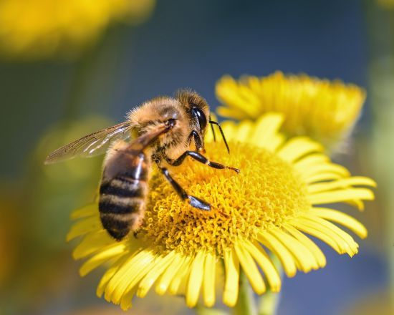
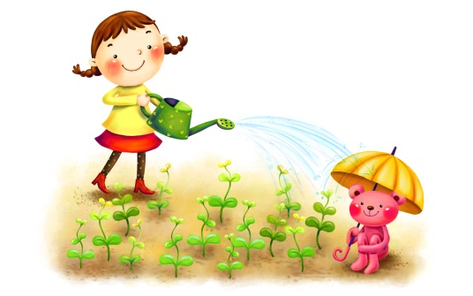
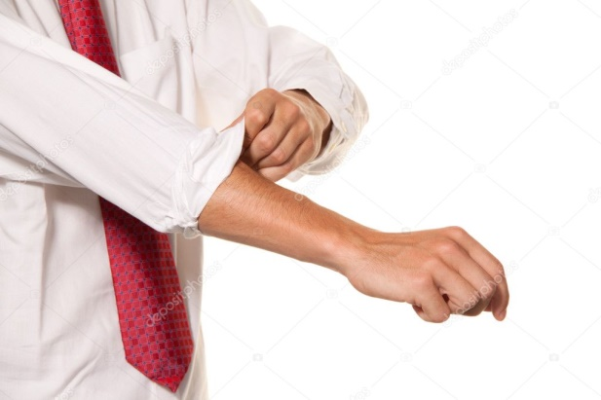
Налаштування на урок
Вправа «Мої очікування»
Розглянь ілюстрації. Поміркуй, що ти очікуєш від уроку?
Дзвоник пролунав веселий,
Дружно всіх він кличе в клас.
І цікаве на уроці
Пропоную я для вас.
Отримаю
задоволення від своєї роботи
Поповню свою скриню знань і вмінь
Відчую успіх від своєї роботи
Впораюсь
з усіма завданнями

Slide 3
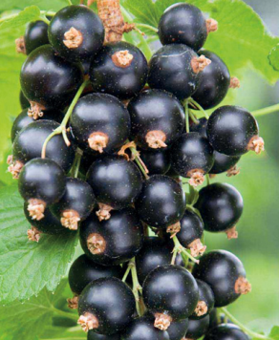
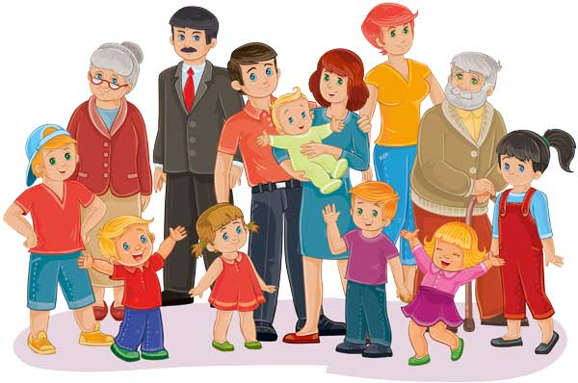
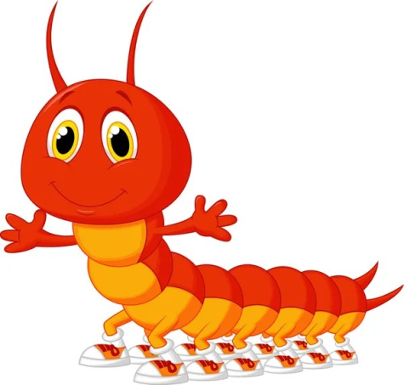
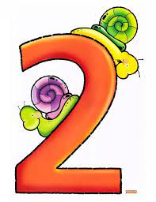
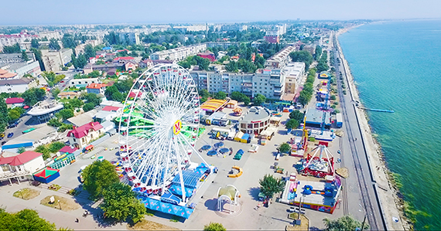
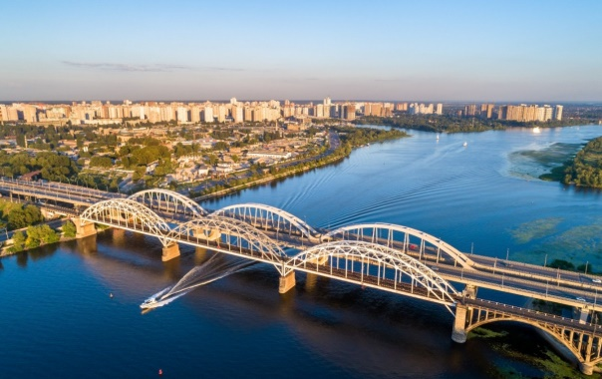
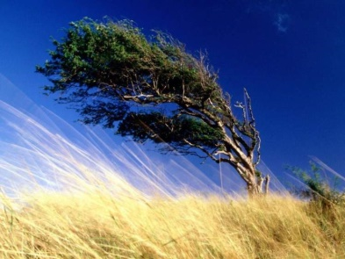
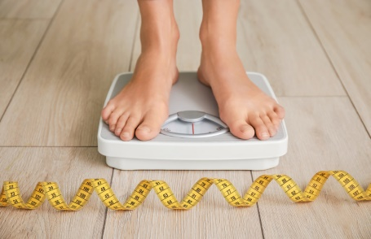
Читацька розминка
Прочитай слова. У кожному з цих слів «сховалось» інше. Знайди їх.
Смородина, відвага, вітрина, місто, стоніжка.

Slide 4
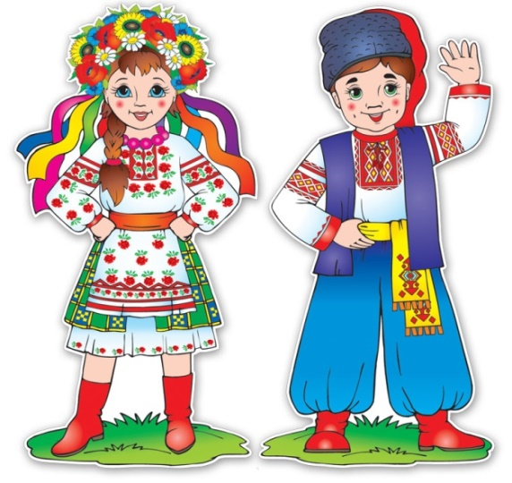
Доповни тематичну павутинку до слова «мова»
рідна
українська
Мова
співуча
солов'їна
мелодійна
материнська

Slide 5
Повідомлення теми уроку
Сьогодні на уроці читання ми дізнаємось, які цікавинки має українська мова. Перевіримо свої знання і вміння з теми «Читаємо і пізнаємо таємниці рідної мови»

Slide 6
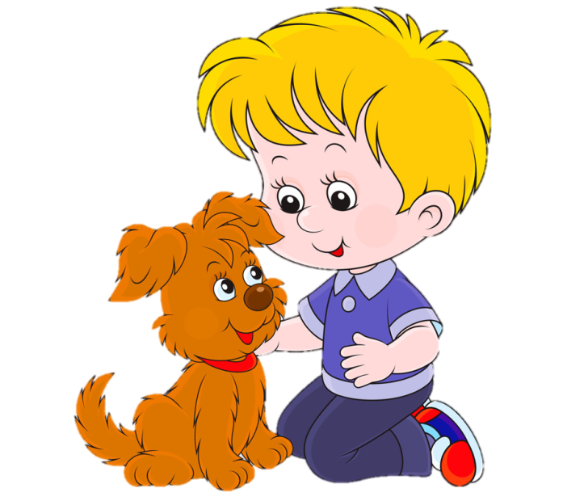
Василь Плахотников «Під парканом»
ПІД ПАРКАНОМ
Під парканом бачать діти
цуценятко ледь живе.
Що робити з ним? Де діти?
Каже Гриць: «Хай в нас живе.
Я зроблю для нього буду
й доглядати його буду».
Хто?
Яке?
що зробити?
що робить?
ПОМІРКУЙ!
Чим схожі й чим різняться виділені слова?
Що?
що робитиму?
Підручник.
Сторінка
36

Slide 7
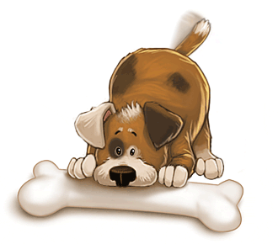
Ігор Січовик «Кістку пес в зубах тримав»
Кістку пес в зубах тримав,
А в запасі ще три мав.
ПОРІВНЯЙ!
Чим схожі й чим різняться виділені слова? Спробуй придумати подібні пари цікавих слів.
Підручник.
Сторінка
36

Slide 8
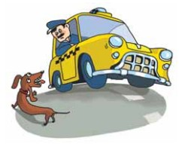
Тетяна Корольова «Рано-вранці в центрі міста…»
Рано-вранці в центрі міста
Такса зупиня таксиста.
Зупинила і пита:
Такса* у таксі яка?
Підвезіть мене як таксу,
В буду за найменшу таксу.
Я за це вам вдячна буду
І довіку не забуду.
Знайди пари слів, які пишуться однаково, а означають різне.
Поясни значення слів у кожній парі.
ТАКСА - ціна проїзду; порода собак.
Підручник.
Сторінка
36

Slide 9
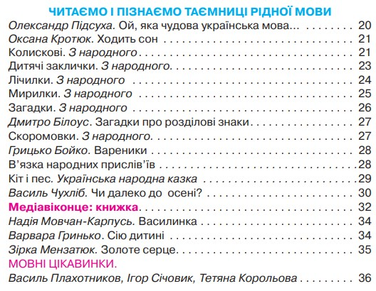
Перевіряю свої досягнення. Знаю…
Назву розділу…
Назви творів, які прочитали: колискові, заклички, …
Слова з прямим і переносним значенням.
Золоте серце, золоті сережки;
золота осінь, золотий годинник,
золота медаль, золоте колосся,
золота дитина, золота каблучка, золоті руки, золотий характер,
золоте волосся, золота корона.
Підручник.
Сторінка
37

Slide 10
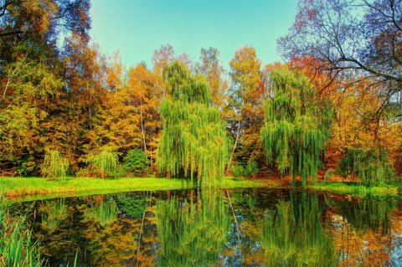
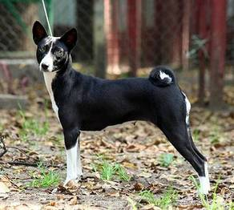
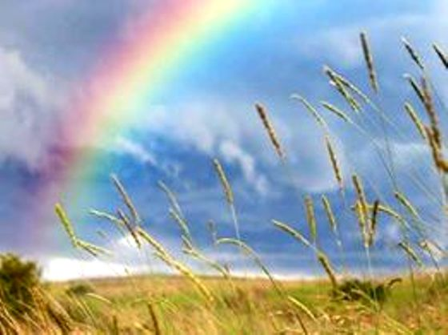
Перевіряю свої досягнення.
Розумію, можу пояснити …
Кому і з яким почуттям співають колискові? Чому в них багато пестливих, ласкавих слів?
Чому в українській мові про одне поняття можна сказати різними словами? Наприклад…
Коли говорять заклички, лічилки? Наведу приклад.
З якою метою народ складав прислів'я?
Ліс = гай = діброва
Пес = собака
Веселка = райдуга

Slide 11
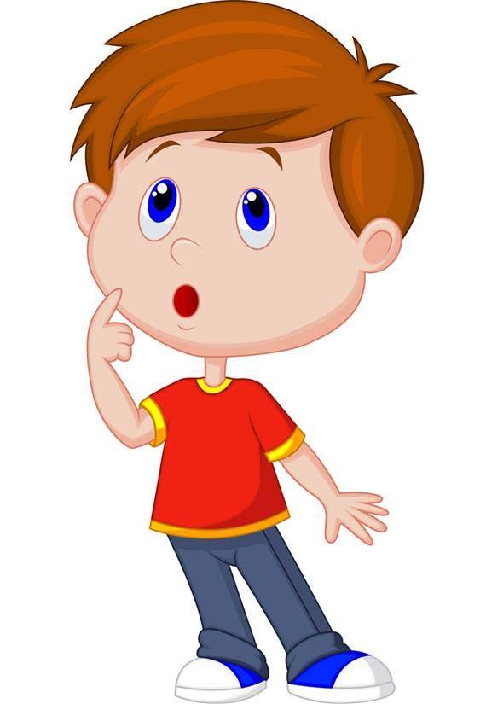
Прочитай визначення понять. З'єднай одне з одним.
Коротке влучне речення повчального змісту, у якому народ одне схвалює, а інше засуджує.
Колискова
Ласкава пісенька, яку співають, щоб приспати дитину.
Скоромовка
Віршик, який допомагає учасникам гри визначити чергу – хто жмуриться, а хто – ховається.
Прислів'я
Жартівливе речення, віршик, складене з важких для швидкої вимови слів.
Лічилка

Slide 12
Перевіряю свої досягнення. Вмію…
Розказати напам'ять вивчені колискову, закличку, скоромовку, прислів'я (на вибір).
Порівняти слова, які звучать однаково, а означають різне.
Скласти частини прислів’їв. Поясни, як ти їх розумієш?
Діти – діти
(хто?) (що зробити?)
живе – живе
(яке?) (що робить?)
Від теплого слова
той багато знає.
Маленька праця краща
і лід розмерзає.
Хто багато читає,
За велике безділля.
Підручник.
Сторінка
37

Slide 13
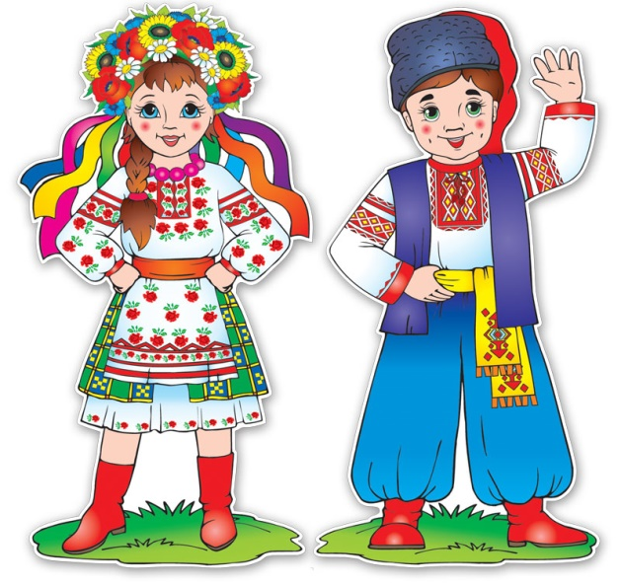
Перевіряю свої досягнення.
Виявляю ставлення, почуття …
Мені сподобалось, як красиво і ніжно написано про …
Хочу краще володіти українською мовою, тому …
Мене зацікавило, що …
Підсумок за розділом "Читаємо і пізнаємо таємниці рідної мови" | Тест з літературного читання – «На Урок» (naurok.com.ua)

Slide 14
Рефлексія «Моя працьовитість»
Розглянь ілюстрації. Оціни свою роботу на уроці
Отримав(ла)
задоволення від своєї роботи
Поповнив (ла) свою скриню знань і вмінь
Впорав(ла)ся
з усіма завданнями
Відчув (ла) успіх від своєї роботи

